Slide 1

KBO 외국인 투수 분석

Slide 2
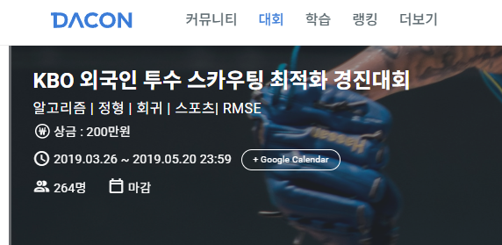
프로젝트 개요 및 진행 배경
데이콘 경진대회에서 아이디어를 얻어 최신의 데이터와 대용량 데이터로 외국인 투수 분석을 진행하고자 함.
프로젝트를 통해 외국인 투수의 과거 성적을 통해 한국리그의 성적을 예측할 수 있고, 성적에 가장 많은 영향을 주는 지표가 무엇인지 알 수 있음.

Slide 3
데이터 수집
스탯캐스트 : 각 투수의 구속, 회전수, 궤적 등 광범위한 세부 데이터
Baseball Savant - 메이저리그 선수들의 스탯캐스트 세부 지표를 제공하는 사이트 - python 라이브러리 pybaseball 을 이용해 데이터 수집
Fangraphs - 메이저리그 관련 각종 기록을 제공하는 사이트 - 이 사이트를 통해 한국 용병선수의 과거 메이저리그 기록을 알 수 있음. - 크롤링을 통해 데이터 수집

Slide 4
데이터 수집
STATIZ - KBO리그의 기록을 제공하는 사이트 - 이 사이트를 통해 용병선수들의 KBO리그에서의 성적을 알 수 있음. - 크롤링을 통해 데이터 수집

Slide 5
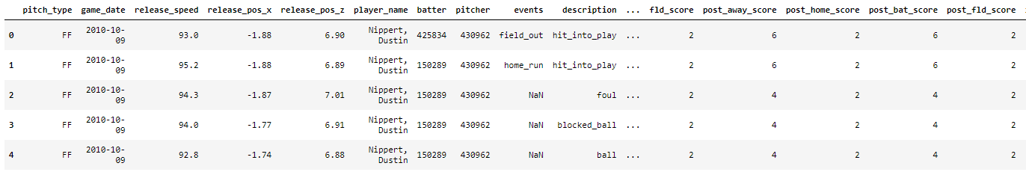
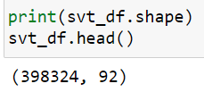
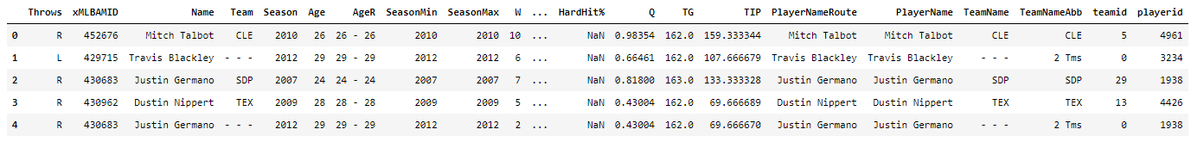
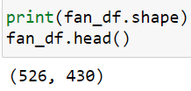
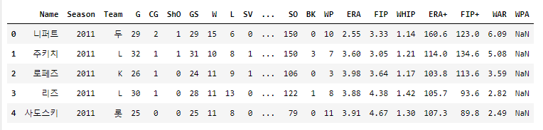
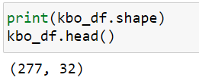

Slide 6
데이터 분석 과정
Baseball Savant
Fangraphs
STATIZ
전처리
분석 데이터, Train 데이터
Target 데이터

Slide 7
Risk point

